Slide 1

예쁜 소망
1/4

Slide 2
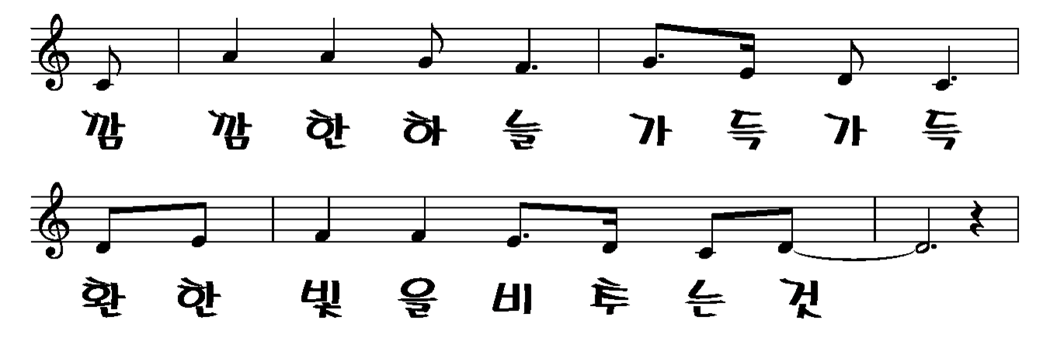
2/4

Slide 3

3/4

Slide 4
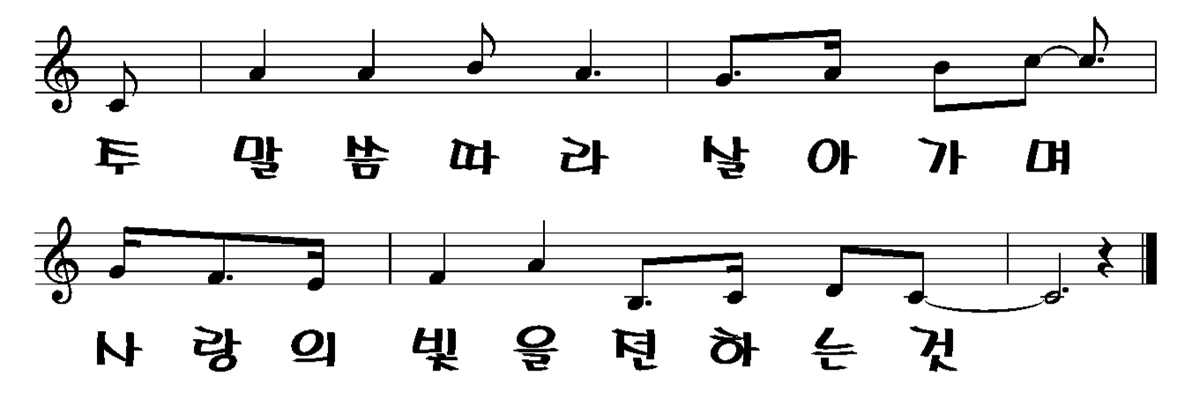
4/4

